Slide 1
User Interface Subsystem

Slide 2
User Interface Subsistem (UI)
User Interface:
mencakup semua aspek penghubung antara pemakai dengan sistem
termasuk hardware, software, pengguna, aksesibilitas, interaksi manusia dan komputer
untuk mengelola UI digunakan User Interface Management System (UIMS)
UIMS memberikan kemampuan untuk pengguna berinteraksi dengan model manajemen dan pengelolaan data sub-sistem

Slide 3
User Interface Process
Data management and DBMS
Knowledge-based system
Model management and MBMS
User Interface Management System (UIMS)
Natural Language Processor
Input
Action
Languages
Output
Display
Language
PC Display
Based on Figure 3.6, Schematic View of the User Interface
Users
Printers, Plotters

Slide 4
Di dalam sistem cerdas, komponen UI termasuk natural language processor atau dapat menggunakan objek standar melalui Graphical User Interface (GUI).
Contoh GUI:
pull-down menus, buttons, Internet browser
Notes:
Sebuah antarmuka pengguna DSS dapat diakses dari telepon seluler melalui suara atau panel display. Baru, DSS ponsel sedang digunakan langsung pada personal digital assistant (PDA) yang memiliki memori yang besar, tampilan grafis berkualitas, dan link wireless melalui built-in telepon seluler atau koneksi Internet langsung. PDA dapat dengan mudah mengenali bentuk modifikasi dari tulisan tangan (misalnya, Graffiti untuk Palm Pilot, palm.com). Kemajuan teknologi pengenalan suara menciptakan peluang DSS antarmuka (lihat DSS dalam Aksi 3.10).
Sebagai contoh, Adorno memberikan Communication Server Mobile yang mengakses aplikasi Microsoft secara langsung dengan suara melalui telepon. Jenis sistem memungkinkan karyawan mengakses aplikasi perusahaan secara langsung melalui telepon apapun (Cohn, 2002). Lihat Friley (2002) dan Waters (2002) untuk lebih lanjut tentang pengenalan suara dan teknologi yang terkait.

Slide 5
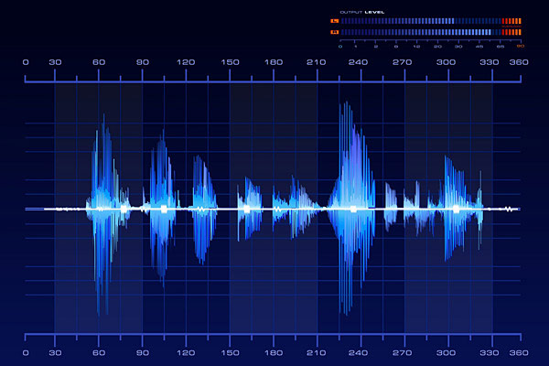
Recent User Interface Development
Speech Recognizer (Speech to Text)
Notes:
RingCam, sebuah kamera video omnidirectional yang memungkinkan penonton pertemuan offsite untuk melihat seluruh ruangan seolah-olah mereka benar-benar pada pertemuan tersebut. Ini menggunakan delapan mikrofon dan kamera lima kecil.

Slide 6
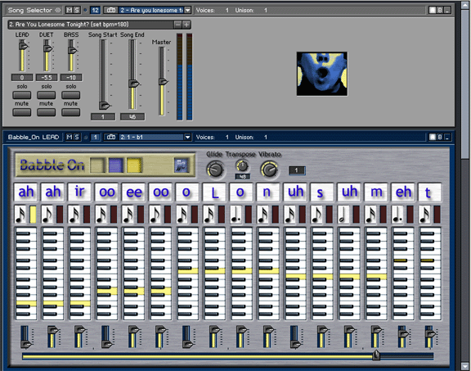
Recent User Interface Development
Speech Synthesizer (Text to Speech)
Notes:
RingCam, sebuah kamera video omnidirectional yang memungkinkan penonton pertemuan offsite untuk melihat seluruh ruangan seolah-olah mereka benar-benar pada pertemuan tersebut. Ini menggunakan delapan mikrofon dan kamera lima kecil.

Slide 7
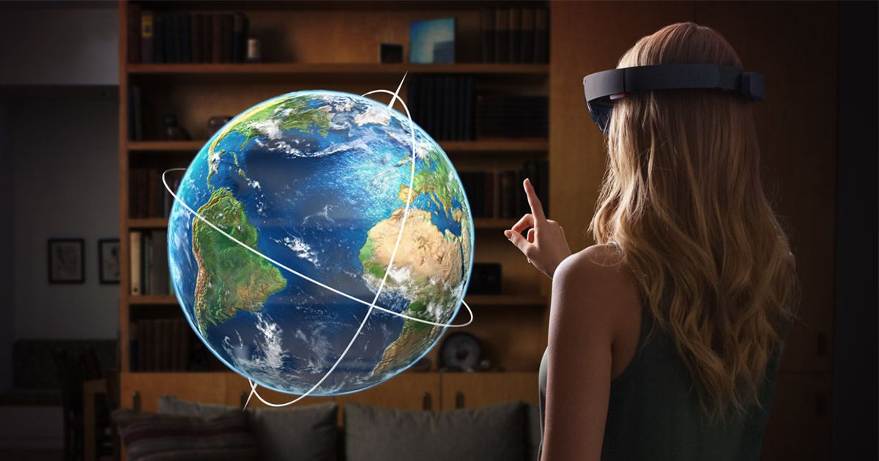
Recent User Interface Development
Hologram (Microsoft Hololens)
Notes:
RingCam, sebuah kamera video omnidirectional yang memungkinkan penonton pertemuan offsite untuk melihat seluruh ruangan seolah-olah mereka benar-benar pada pertemuan tersebut. Ini menggunakan delapan mikrofon dan kamera lima kecil.

Slide 8
Recent User Interface Development
Virtual Reality (Reality in Virtual)
Notes:
RingCam, sebuah kamera video omnidirectional yang memungkinkan penonton pertemuan offsite untuk melihat seluruh ruangan seolah-olah mereka benar-benar pada pertemuan tersebut. Ini menggunakan delapan mikrofon dan kamera lima kecil.

Slide 9
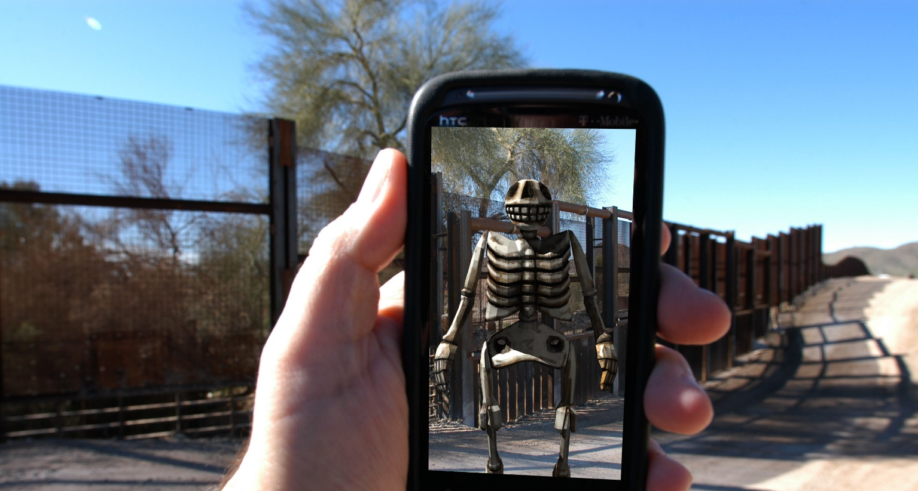
Recent User Interface Development
Augmented Reality (Virtual in Reality)
Notes:
RingCam, sebuah kamera video omnidirectional yang memungkinkan penonton pertemuan offsite untuk melihat seluruh ruangan seolah-olah mereka benar-benar pada pertemuan tersebut. Ini menggunakan delapan mikrofon dan kamera lima kecil.

Slide 10
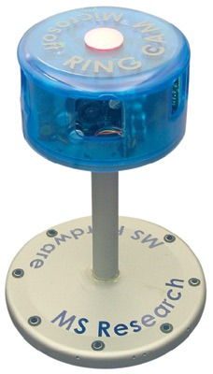
Recent User Interface Development
Ring Cam (Microsoft)
Notes:
RingCam, sebuah kamera video omnidirectional yang memungkinkan penonton pertemuan offsite untuk melihat seluruh ruangan seolah-olah mereka benar-benar pada pertemuan tersebut. Ini menggunakan delapan mikrofon dan kamera lima kecil.

Slide 11
New Development in DSS
1
INTEGRASI DATA
Teknologi komunikasi web (Internet, intranet, extranet) menyediakan link antara komponen, terutama untuk mengakses sumber data dan pengetahuan. Web browser atau UI Web seperti menghubungkan pengguna dengan DSS.

Slide 12
New Development in DSS
2
HARDWARE
Hardware terus menyusut dalam ukuran sementara kecepatan dan kemampuan lainnya meningkat, hardware untuk kebutuhan DSS juga akan hemat ruang. Namun untuk sekarang, masih terdapat beberapa keterbatasan fisik untuk ukuran dan kecepatan.

Slide 13
New Development in DSS
3
ARTIFICIAL INTELLIGENCE
Kecerdasan buatan adalah terobosan dalam peningkatan DSS. Dengan kecerdasan buatan, sistem akan bersifat universal dan bisa digunakan seiring perkembangan, sistem akan terus belajar untuk masalah/ data yang benar-benar baru, bukan hanya sebagai pengambil keputusan semata.

Slide 14
New Development in DSS
4
PERAWATAN KESEHATAN
Beberapa DSS di masa depan mungkin dapat memproses emosi dan suasana hati. Hal ini mungkin sangat penting dalam menangani pilihan perawatan kesehatan, bila DSS digunakan oleh dokter, perawat, pengasuh, dan atau pasien.

Slide 15
TERIMA KASIH ☺

